Slide 1
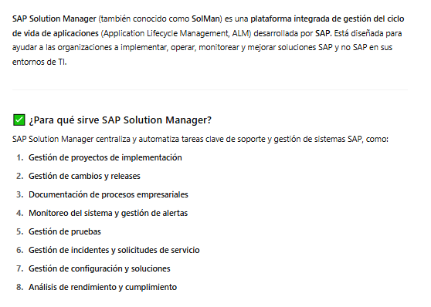
Formación en System Monitoring
SAP Solution Manager 7.2
Qué es SAP Solution Manager

Slide 2
Objetivos de la formación
Interpretar correctamente los avisos del system monitoring.
Saber como actuar una vez detectado el aviso, analizar, tratar y escalar/no escalar.

Slide 3


Visión General del System Monitoring
Arquitectura básica
Componentes involucrados ->agentes
Notificaciones ->Alertasdic disponibilidad y llenados de Filesystem

Slide 4
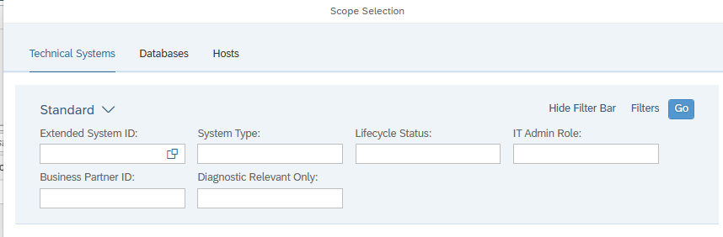
Navegación por la Transacción /N:SOLMAN_WORKCENTER
Acceso al Workcenter “Technical Monitoring”
http://susehsm.hunosa.es:50000/sap/bc/ui5_ui5/sap/sysmon_desktop/index.html?TECH_SYS&VIEW_SELECTED&sap-client=001&sap-language=EN login con SAU
Sección Scope -> GO

Slide 5
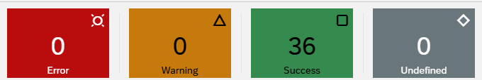

Tipos de Alertas y su Clasificación
Críticas (rojas), Advertencias (amarillas), Sin acceso a datos (gris)
Cómo interpretar la severidad
Categorías: Disponibilidad, Rendimiento, Excepcion (Capacidad),

Slide 6
Monitorización de Disponibilidad
• Disponibilidad de sistemas SAP (instancias)
• Disponibilidad de servicios de sistema operativo (Windows/Linux)

Slide 7
Alertas de Host: Disponibilidad, Capacidad y Rendimiento
Disponibilidad
Filesystem lleno
Uso de CPU elevado
Uso de Memoria RAM
Métricas de ejemplo e interpretación

Slide 8



Casos Prácticos y Simulación
Ejemplo: Host no disponible
Ejemplo: SAP Instance no disponible
Ejemplo: alerta de filesystem >90%

Slide 9

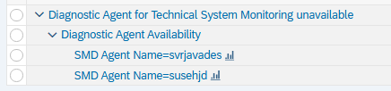
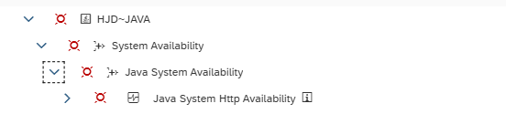
Análisis de Alertas y Detalles
Cómo ver detalles de una alerta Disponibilidad
A partir del email
Navegando en la herramienta

Slide 10
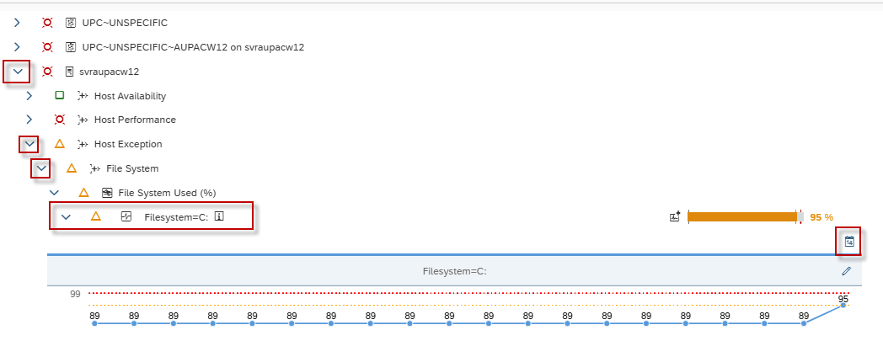
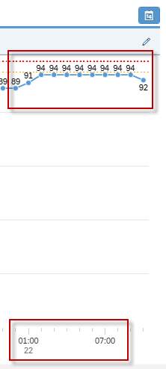
Análisis de Alertas y Detalles
Análisis llenado filesystem

Slide 11
Buenas Prácticas para Operadores
Qué alertas priorizar
Cuándo se crea una inci
Cómo abrir incidencias correctamente

